Slide 1
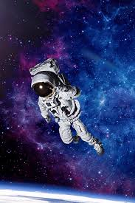
ЧЕЛОВЕК
В Открытом КОСМОСе
Подготовил:
воспитатель МКДОУ
«Детский сад «Незабудка»
Калинина Светлана Николаевна

Slide 2

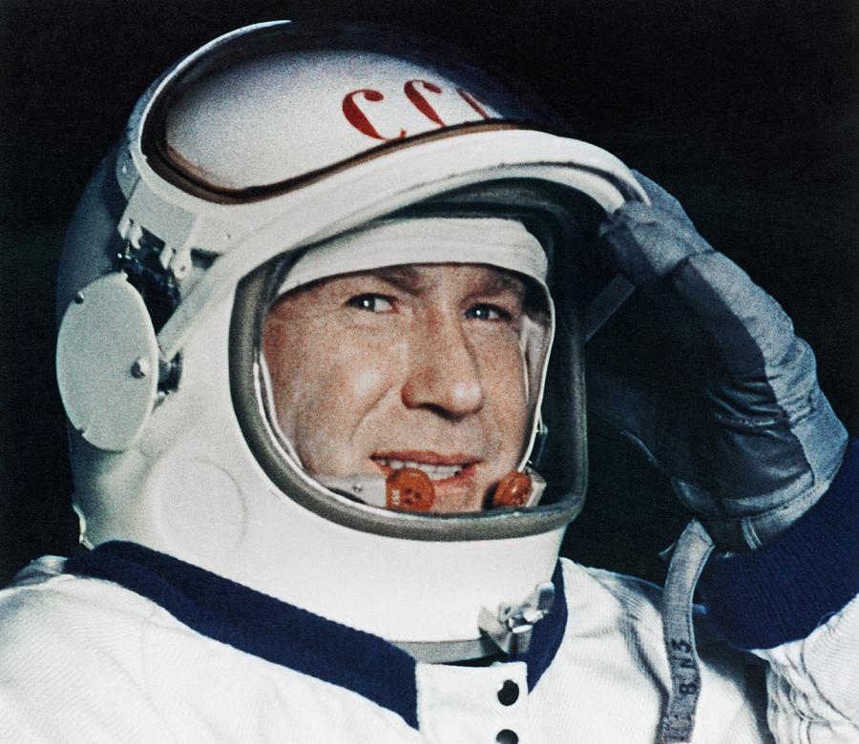
Первым человеком совершившим выход в открытый космос стал советский космонавт Алексей Архипович Леонов.
И произошло это событие 18 марта 1965г. во время полёта космического корабля «Восход-2».

Slide 3
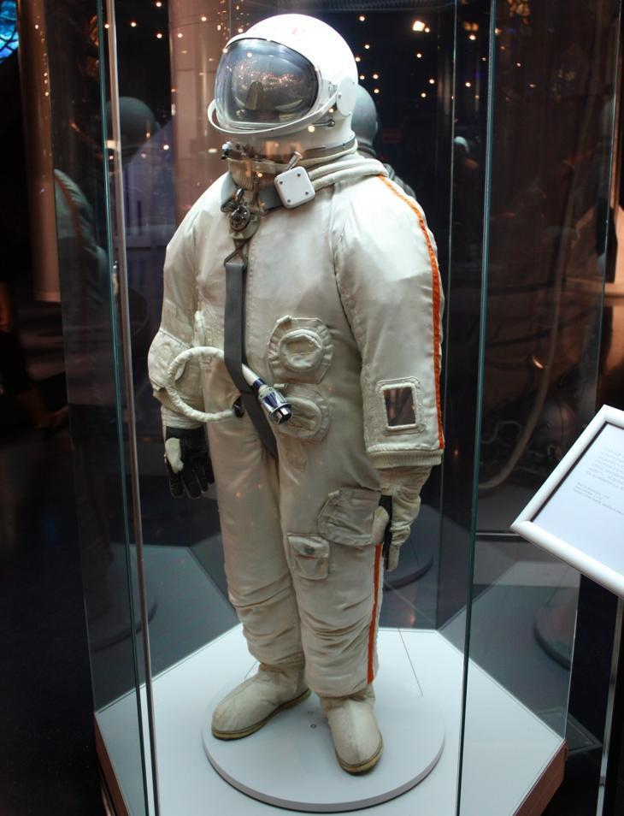

Для выхода в космос был разработан скафандр «Беркут».
Он обеспечивал пребывание в открытом космосе в течении 30 минут.

Slide 4
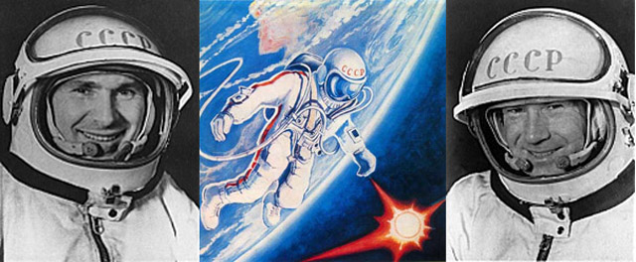

На космическом корабле, кроме пилота- А.А. Леонова, ещё находился командир-Павел Иванович Беляев.
Когда Леонов покинул корабль,
Беляев передал на Землю:
-Человек вышел в космическое пространство!

Slide 5
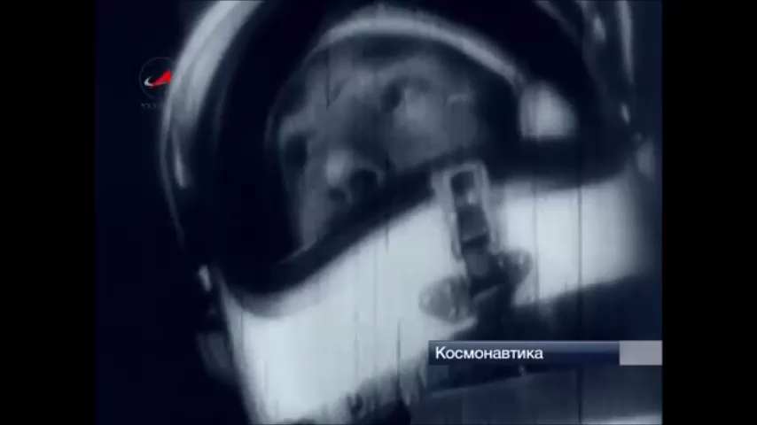

Slide 6

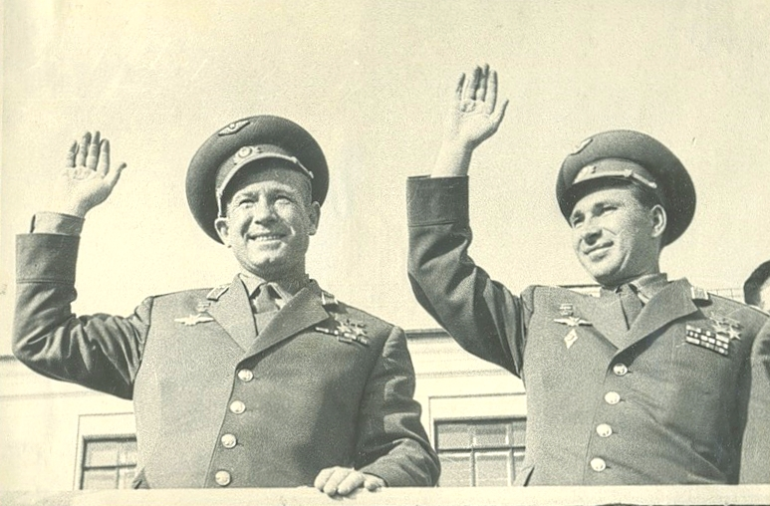

Телевизионное изображение парящего на фоне Земли Леонова транслировалось по всем телеканалам. Пять раз космонавт удалялся и приближался к кораблю.

Slide 7
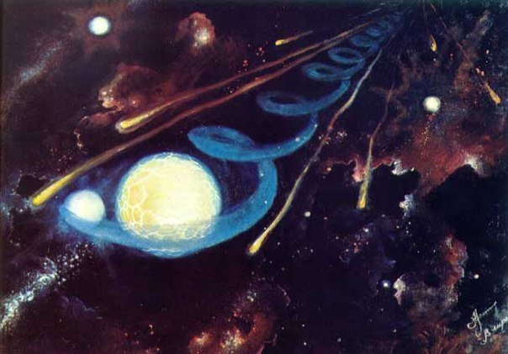
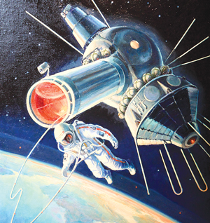
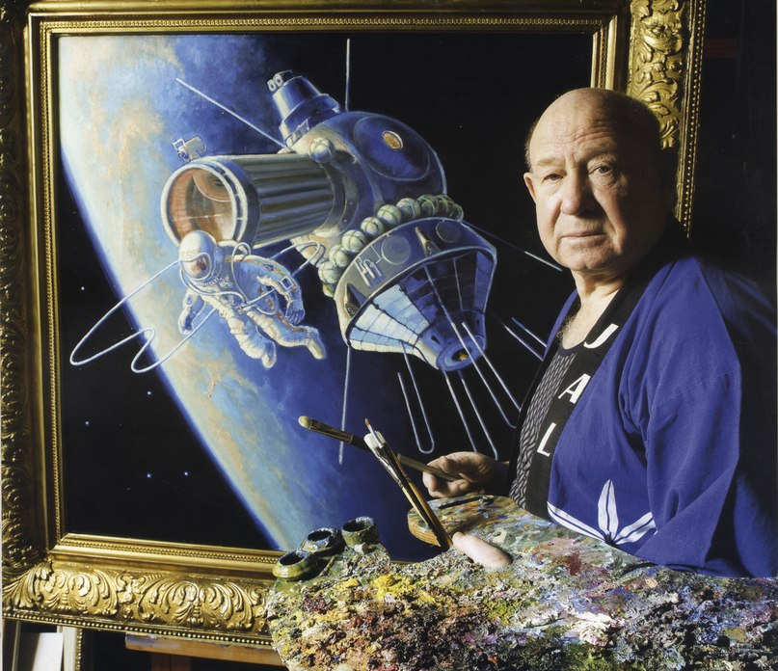
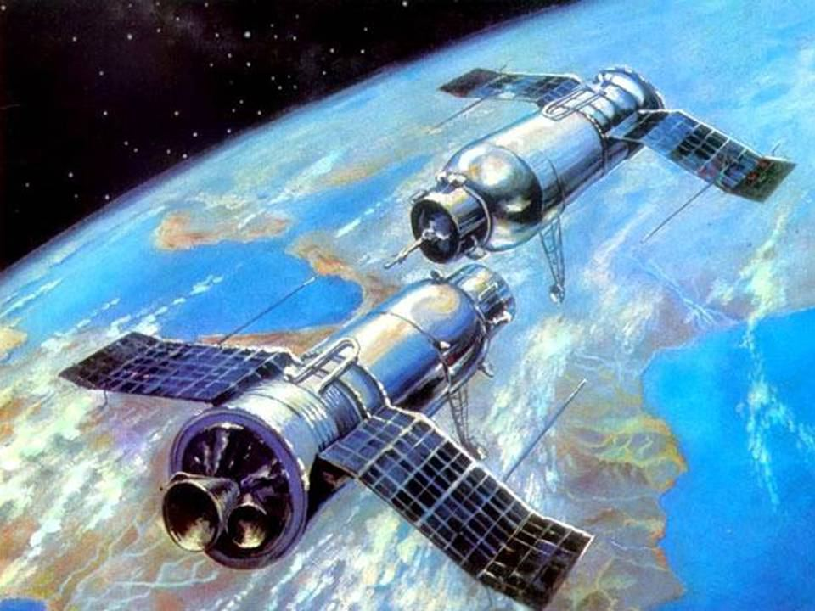
Впоследствии Леонов описал впечатления от космоса в своих картинах.
Никакая совершенная аппаратура на это не способна. Только человеческий глаз и кисть художника могут передать красоту нашей Земли, открывшуюся с космической высоты…

Slide 8
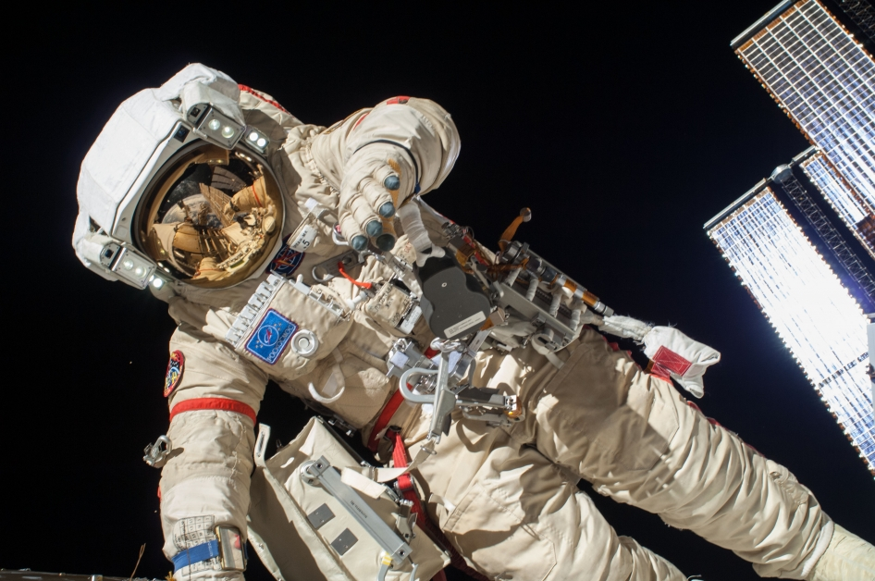
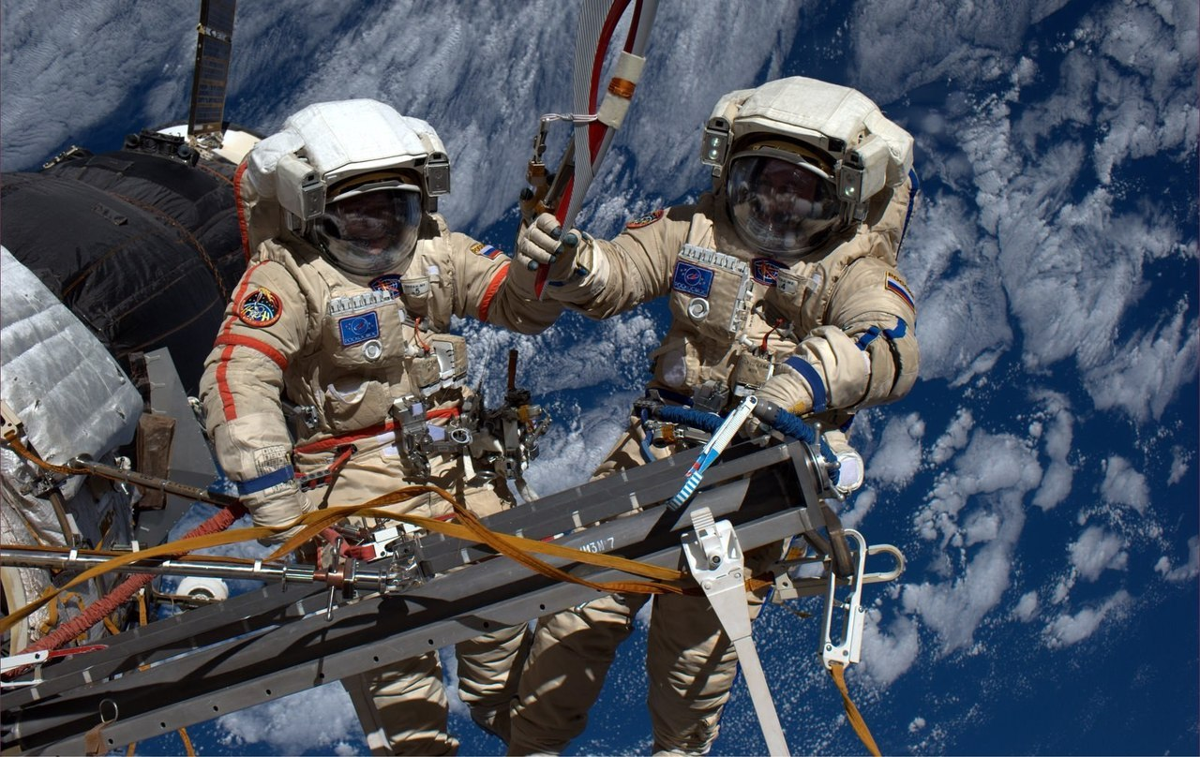
Сейчас выход за пределы МКС для космонавтов - обычная работа. В открытом космосе они проводят по несколько часов и выполняют разные задачи: устанавливают оборудование, проводят ремонтные работы, делают фотографии поверхности станции.

Slide 9
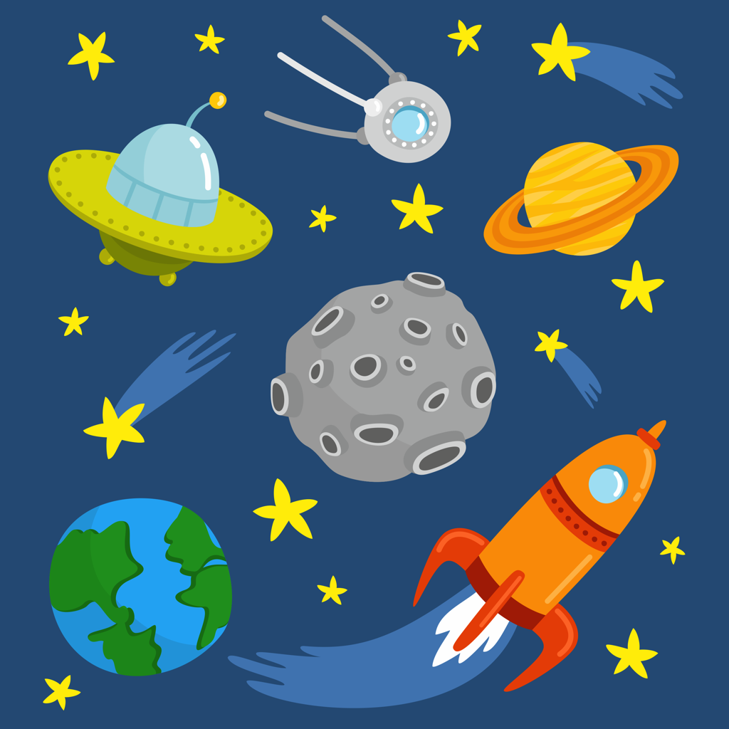
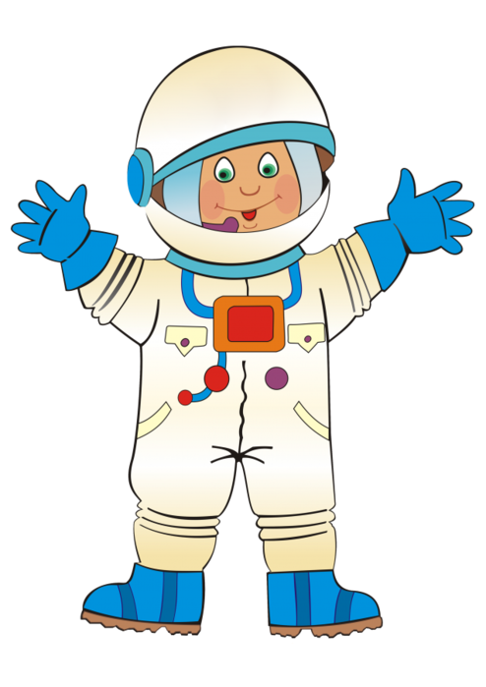
А каким мы представляем
космос?

